Slide 1
JAVA CONSOLE İLE SAYI TAHMİN OYUNU
SAMİ DÖNMEZ
S

Slide 2
İÇİNDEKİLER
GİRİŞ
PROGRAM TANITIM
PROGRAMIN ÖZELLİKLERİI
LEVELLER
KULLANILAN TEKNOLOJİLER
AKIŞ DİYAGRAMI
PROGRAMIN İŞLEYİŞİ
BİTİŞ

Slide 3
PROGRAMIN TANITIMI
PROGRAMIN AMACI:
SİSTEMİN BELİRLİ LEVELLERE GÖRE TUTTUGU SAYIYI EN AZ DENEME İLE BULMAKTIR.

Slide 4
PROGRAMIN ÖZELLİKLERİ
PROGRAM BİR CONSOLE UYGULAMASIDIR.
PROGRAM BİR ÇESİT OYUNDUR.
PROGRAMDA LEVEL SİSTEMİ BULUNMAKTADIR.
PROGRAMDA PUANLAMA SİSTEMİ VARDIR.

Slide 5
LEVELLER
LEVEL | ARALIK | HAK | PUAN
1 | 0-10 | 5 | 50
2 | 0-100 | 10 | 100
3 | 0-1000 | 15 | 200

Slide 6
KULLANILAN TEKNOLOJİLER
SCANNER SINIFI
RANDOM SINIFI
JAVA DÖNGÜLER
JAVA KONTROL YAPILARI

Slide 7
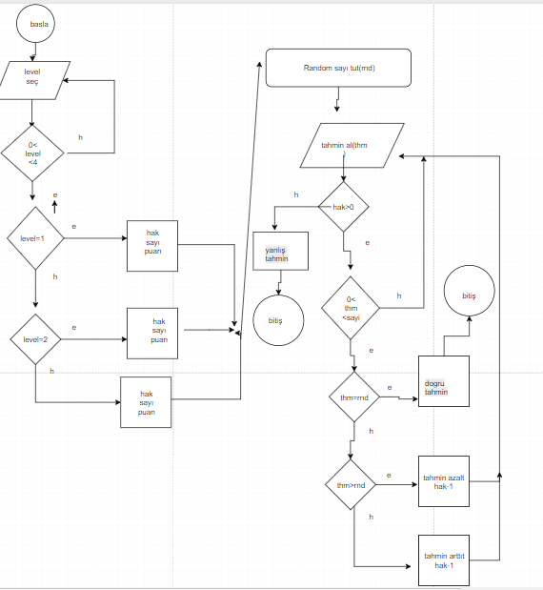
AKIŞ DİYAGRAMI

Slide 8
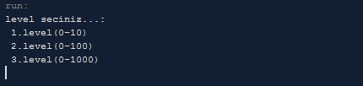
PROGRAMIN İŞLEYİŞİ
İLK OLARAK PROGRAM LEVEL SECMEMİZİ İSTER.

Slide 9
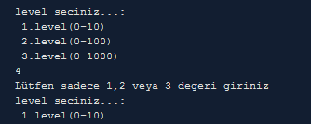
PROGRAMIN İŞLEYİŞİ
2-LEVEL SECİMİNİ KONTROL EDER.VE DOGRU İSE SECİLEN LEVELİN HAK PUAN VE ARALIK DEGERLERİNİ ATAMA YAPAR

Slide 10
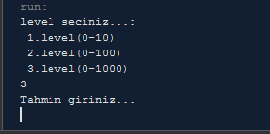
PROGRAMIN İŞLEYİŞİ
3.SİSTE SEÇİLEN LEVELE GÖRE RANDON OLARAK BİR SAYI TUTAR.VE BİZDEN TAHMİN GİRMEMİZİ İSTER

Slide 11
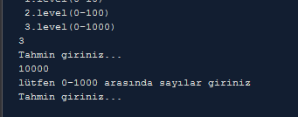
PROGRAMIN İŞLEYİŞİ
4-GİRİLEN TAHMİNİN LEVEL ARALIĞINA UYGUNLUĞUNU KONTROL EDER VE UYARI VERİR.

Slide 12
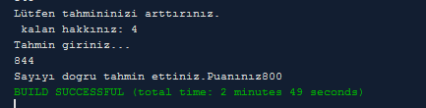
PROGRAMIN İŞLEYİŞİ
5-TAHMİNİMİZ TUTULAN SAYIYA EŞİT İSE PROGRAM DURUR.VE “DOGRU TAHMİN ” UYARISI VERİR VE PUAN HESAPLAYIP EKRANA YAZAR.

Slide 13
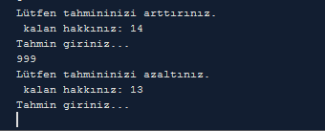
PROGRAMIN İŞLEYİŞİ
6-TAHMİNİMİZ TUTULAN SAYIDAN BÜYÜK İSE “TAHMİNİNİZİ AZALTIN” UYARISI VERİR.HAK DEGİŞKENİNİ BİR AZALTIR.VE YENİ TAHMİN İSTER
.

Slide 14
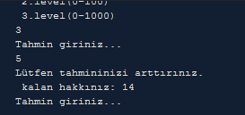
PROGRAMIN İŞLEYİŞİ
7-TAHMİNİMİZ TUTULAN SAYIDAN KÜÇÜK İSE “TAHMİNİNİZİ ARTTIRIN ” UYARISI VERİR.HAK DEGİŞKENİNİ BİR AZALTIR.VE YENİ TAHMİN İSTER

Slide 15
DİNLEDİGİNİZ İÇİN TEŞEKKÜRLER.
HAZIRLAYAN VE SUNAN
SAMİ DÖNMEZ

